Slide 1
CHÀO MỪNG CÁC CON HỌC SINH
ĐẾN VỚI GIỜ HỌC
MÔN LỊCH SỬ
GV: NGUYỄN THU HIỀN

Slide 2
TIẾT 45: Lịch sử địa phương
ĐÔNG ĐÔ – ĐÔNG KINH TỪ THỜI HỒ ĐẾN THỜI LÊ SƠ
Thăng Long thời Lý - Trần với việc xây dựng những quần thể kiến trúc cung đình , kiến trúc tôn giáo, hệ thống bến chợ tấp nập, mở mang phố phường...xứng đáng là trung tâm kinh tế , chính trị văn hoá của cả nước.Nhưng từ cuối thế kỉ XIV , cuối đời Trần – dòng lịch sử Thăng Long Hà Nội có một nét đứt gãy . Sự suy thoái của triều đình nhà Trần ở Thăng Long đã không chỉ khiến kinh đô xuống cấp mà đất nứơc cũng khủng hoảng.

Slide 3
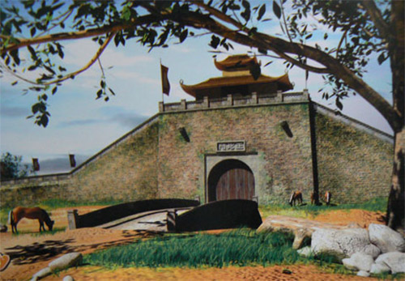
1.Thăng Long – Đông Đô – Đông Quan

Năm 1400 , Hồ Quý Ly lập ra triều Hồ. Thăng Long => Đông Đô.
Năm 1407 , Giặc Minh xâm lược Đông Đô => Đông Quan.
Thăng Long đổi tên thành Đông Đô và Đông Quan trong hoàn cảnh lịch sử nào?
Em hãy giải thích nghĩa của từ Đông Đô và Đông Quan ?
Đông Đô: Kinh đô ở phía Đông
Đông Quan : Cánh cửa phía Đông.

Slide 4
Tại sao Đông Đô lại đổi tên thành Đông Quan ?
Năm 1406, quân Minh sang xâm lược nước ta lấy danh nghĩa là phù Trần diệt Hồ nhưng thực chất là để cướp nước.
Cha con Hồ Quý Ly chạy về Đông Đô và tổ chức kháng chiến. Nhưng vì không nhận được sự ủng hộ của nhân dân nên nhà Hồ bị thất bại nhanh chóng. Thành Đông Đô bị giặc Minh chiếm đóng và tàn phá nặng nề. Đông Đô bị đổi tên thành Đông Quan.
Chúng muốn thành Đông Quan trở thành căn cứ đầu não và là thủ phủ của bộ máy đô hộ ngoại bang trên toàn đất nước.

Slide 5
Em có suy nghĩ gì về những thủ đoạn của giặc Minh ?
Tội ác của giặc Minh ở Đông Quan đã khiến “Thần và người đều căm giận’’như lời ‘’Bình Ngô đại cáo’’ Nguyễn Trãi đã viết:

“ Nhân họ Hồ chính sự phiền hà, Để trong nước lòng dân oán hận. Quân cuồng Minh thừa cơ gây hoạ, Bọn gian tà bán nước cầu vinh. Nướng dân đen trên ngọn lửa hung tàn, Vùi con đỏ xuống dưới hầm tai vạ. Dối trời lừa dân đủ muôn ngàn kế, Gây binh kết oán trải hai mươi năm. Bại nhân nghĩa nát cả đất trời, Nặng thuế khoá sạch không đầm núi. Người bị ép xuống biển dòng lưng mò ngọc, ngán thay cá mập thuồng luồng
......”
=> Giặc Minh ra sức huỷ hoại văn hoá Thăng Long.

Slide 6
2. Chiến dịch giải phóng Đông Quan của nghĩa quân Lam Sơn.

Chiến dịch giải phóng thành Đông Quan diễn ra như thế nào? Qua mấy giai đoạn?
Bộ chỉ huy của nghĩa quân đóng ở đâu? Em có biết câu ca nào liên quan đến địa danh ấy không?..
Nội dung | Giai đoạn 1 | Giai đoạn 2 | Giai đoạn 3
Thời gian | 22/11/1426 đến hết mùa xuân 1427 | Mùa hè 1427 đến 03/11/1427 | 3/11/1427 đến 3/1/1428
Diễn biến | + Ta : Tiêu diệt căn cứ. Phá thành. + Địch : Cố thủ , hoãn binh , phản công . | Diệt viện | Ta: Bao vây , thương lượng , buộc giặc đầu hàng
Kết quả | Quân ta tổn thất lớn. | Viện binh bị tiêu diệt | Giặc Minh phải đầu hàng
+ Sở chỉ huy của nghĩa quận đóng ở Bồ Đề - Long Biên
+‘’Nhong nhong ngựa ông đã về , cắt cỏ Bồ Đề cho ngựa ông ăn’’

Slide 7
Nhận thức về hình thức đánh giặc của nghĩa quân Lam Sơn ở Đông Quan trong giai đoạn 3?
- Bao vây
- Vừa uy hiếp vừa kiên trì vận động giặc ra hàng .
* Hội thề ở Đông Quan (10/12/1427)

Ở hội thề khi các tướng sĩ, người dân căm tức sự tàn ngược của quân Minh, bảo vua đem giết đi, Lê Lợi đáp rằng:
“Trả thù báo oán là thường tình của mọi người, nhưng không thích giết người là bản tâm của bậc nhân đức. Vả lại, người ta đã hàng, mà mình lại giết thì là điềm xấu không gì lớn bằng. Nếu cốt để hả nỗi căm giận trong chốc lát mà mang tiếng với muôn đời là giết kẻ đã hàng, thì chi bằng tha mạng sống cho ức vạn người, để dập tắt mối chiến tranh cho đời sau, sử xanh ghi chép tiếng thơm muôn đời, há chẳng lớn lao sao ? ”
( Đại Việt sử ký toàn thư)
- Ngày 14/1/1427 tại phía Nam thành Đông Quan , Vương Thông cam kết rút quân về nước.
- 03/01/1428, đất nước sạch bóng quân thù

Slide 8
3. Đông Kinh thời Lê sơ (1428 -1527)

- 1430 đổi tên Đông Quan => Đông Kinh
Tại sao nhà Lê lại đổi Đông Quan thành Đông Kinh ?
Năm 1428, sau khi quân đội của Lê Lợi giải phóng đất nước thì Đông Quan được đổi tên thành Đông Kinh - tên gọi này người châu Âu phiên âm thành Tonkin.
Sách Đại Việt sử ký toàn thư cho biết sự ra đời của cái tên này như sau: "Mùa hạ, tháng 4 năm Đinh Mùi (1427), Vua (tức Lê Lợi) từ điện tranh ở Bồ Đề, vào đóng ở thành Đông Kinh, đại xá đổi niên hiệu là Thuận Thiên, dựng quốc hiệu là Đại Việt đóng đô ở Đông Kinh. Ngày 15 vua lên ngôi ở Đông Kinh, tức là thành Thăng Long. Vì Thanh Hóa có Tây Đô, cho nên gọi thành Thăng Long là Đông Kinh.

Slide 9
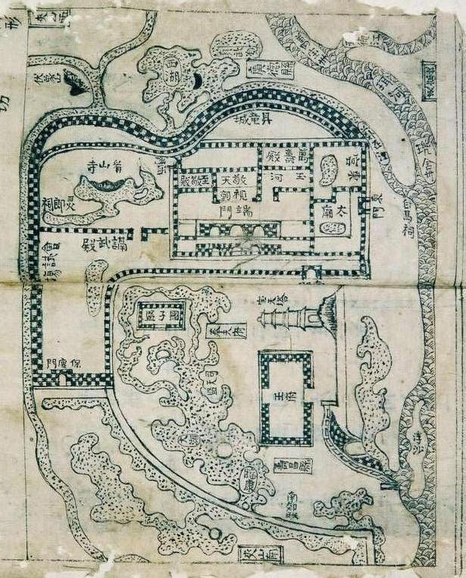
Đông Kinh thời Lê sơ được quy hoạch như thế nào?

- Quy hoạch :
+ Dựa trên cấu trúc cũ : trong thành ngoài thị với nhiều kiến trúc mới.
+ 2 huyện , 36 phường
Trung tâm buôn bán tấp nập

Slide 10
So với Thăng Long trước đây có gì mới và khác hơn?
+ Vẫn dựa trên cấu trúc của Thăng Long ( trong thành ngoài thị )
+ Nhiều kiến trúc mới
+ Quy hoạch thành 36 phố phường

Slide 11
Giải thích khái niệm phố, phường?
Phố: là những đường có quy mô nhỏ và hai bên có những công trình kiến trúc liên tiếp (nhà ở, cửa hàng, cửa hiệu, trụ sở cơ quan,…)
Phường: là đơn vị hành chính cấp cơ sở ở nội thành, nội thị, tổ chức theo khu vực dân cư đường phố.

Slide 12
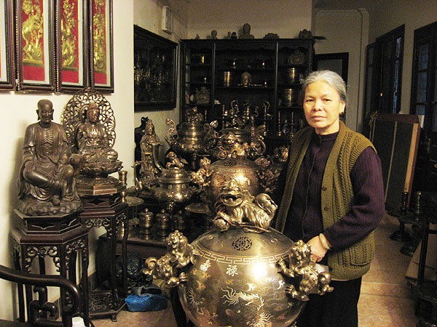
Em hãy kể tên một số phường ở Hà Nội mà em biết? Phường đó làm nghề gì ? Cư dân hiện nay ra sao ?
Làng đúc đồng Ngũ Xã thuộc phố Ngũ Xã, phường Trúc Bạch - quận Ba Đình, Hà Nội. Nguồn gốc của làng bắt nguồn từ thế kỷ 17. Nghề đúc đồng thời ấy được coi là 1 trong 4 nghề tinh hoa bậc cao của Thăng Long xưa.
Những năm cuối thế kỷ 20, làng Ngũ Xã đúc đồng bị ảnh hưởng bởi quá trình đô thị hóa, nghề đúc đồng truyền thống bị thu hẹp thay vào đó là khu phố mới với nhiều dịch vụ ẩm thực nổi tiếng, đặc biệt là món phở cuốn thu hút nhiều nam nữ thanh niên đến và thưởng thức.

Slide 13
Những sinh hoạt văn hoá ấy thời Đông Kinh có ý nghĩa như thế nào?Nói lên điều gì về truyền thống tốt đẹp của Thăng Long – Hà nội nói riêng và của dân tộc Việt Nam nói chung?
Sinh hoạt văn hóa của Đông Kinh thời Lê Sơ như thế nào?

Sinh hoạt văn hoá:
+ Lệ xướng danh , ghi tên bảng vàng
+ Hội thơ Tao Đàn
+ Coi trọng giáo dục
+ Giáo dục phát triển
+ Xã hội hưng thịnh

Slide 14
4. Bài tập
Hãy khoanh tròn vào các ý kiến mà bạn cho là đúng.
1. Năm 1400 Hà Nội có tên gọi là gì ?
a. Thăng Long b. Đông Đô c. Đông Kinh d. Đông Quan
2. Hội thề Đông Quan diễn ra vào ngày tháng năm nào?
a. 22/11/1427 b. 29/12/1427 c.10/12/1427 d.03/11/1427
3 . Đâu không phải là tên gọi của phường thủ công nổi tiếng thời Đông Kinh?
a. Nghi Tàm b. Đồng Xuân c. Yên Thái d. Hàng Đào

Slide 15
HƯỚNG DẪN VỀ NHÀ
- Học bài cũ
- Làm các bài tập, đọc và trả lời các câu hỏi trong SGK bài 21

